Slide 1
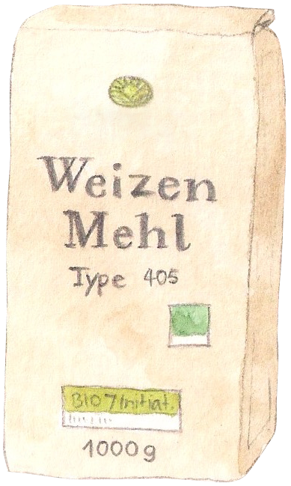
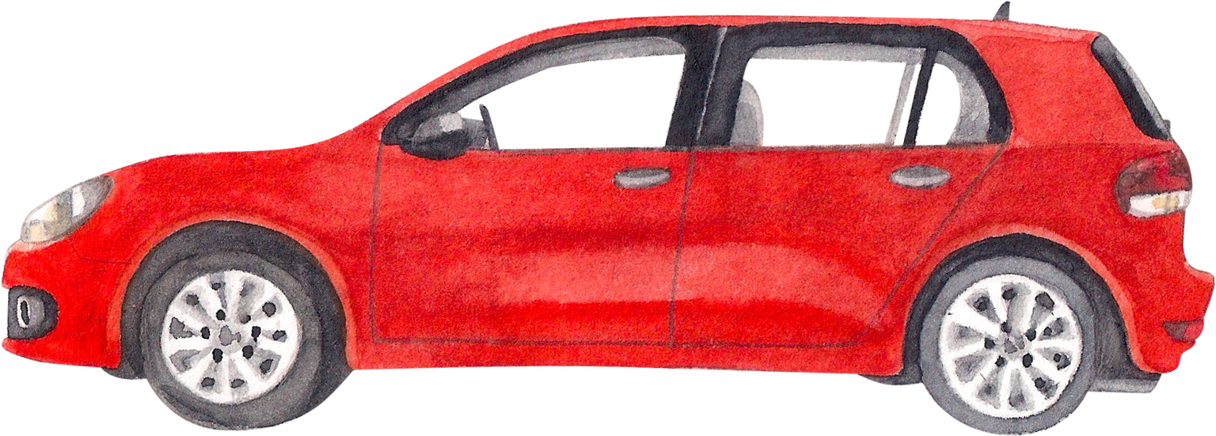
Gewichtseinheiten
Unități de greutate [unitatz de greutate]
die Tonne (t)
das Kilogramm (kg)
das Gramm (g)
tona
[tona]
kilogramul
[kilogramul]
gramul
[gramul]
Eine Tonne hat 1000 Kilogramm.
Ein Kilogramm hat 1000 Gramm.
O tonă are 1000 de kilograme. [o tona are o mie de kilograme]
Un kilogram are 1000 de grame. [un kilogram are o mie de grame]

Slide 2
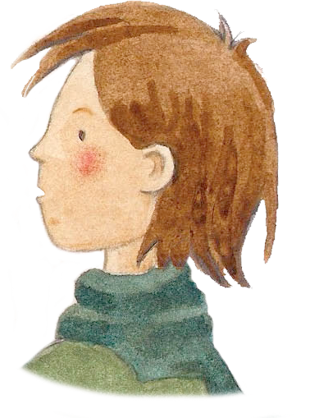
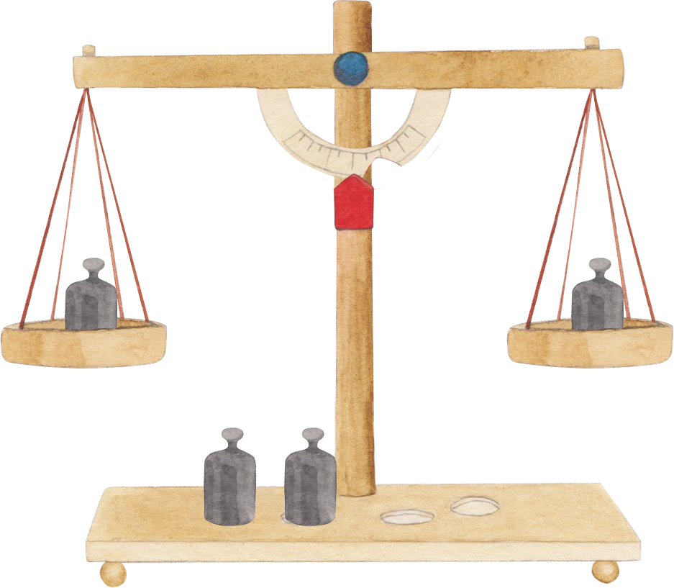
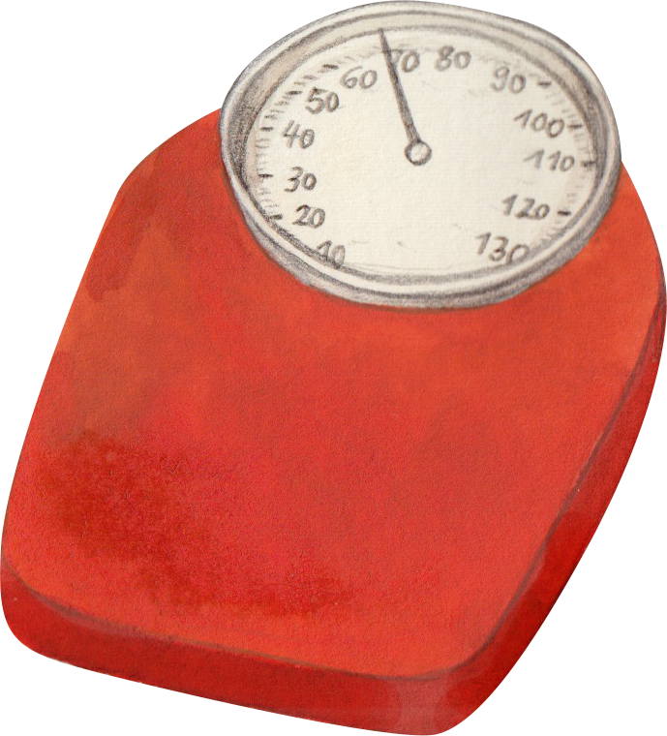
Wir messen
Noi măsurăm [noj massuram]
Ich bin 25 Kilogramm schwer.
Eu cântăresc 25 de kilograme.
[jeu küntaressk douasetschschitschintsch de kilograme]
die Waage
die Waagen
cântarul
[küntarul]
cântarele
[küntarele]

Slide 3
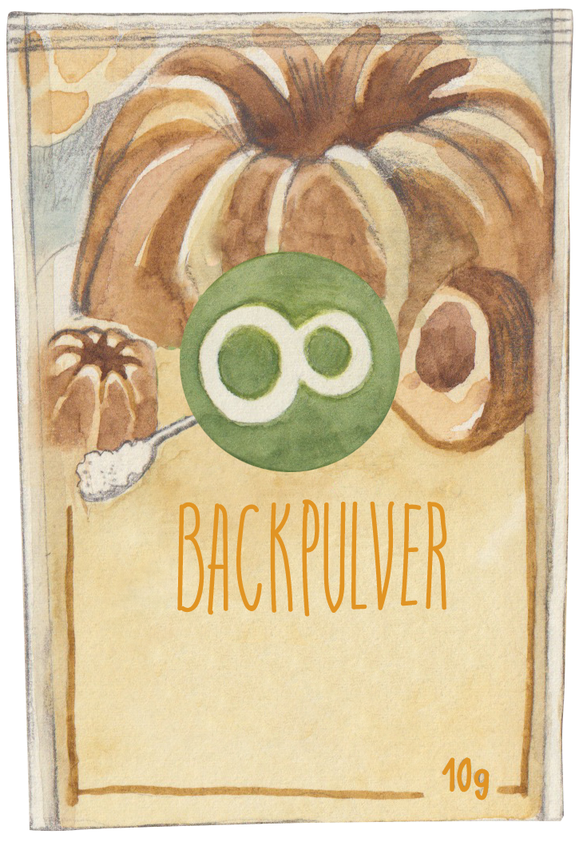
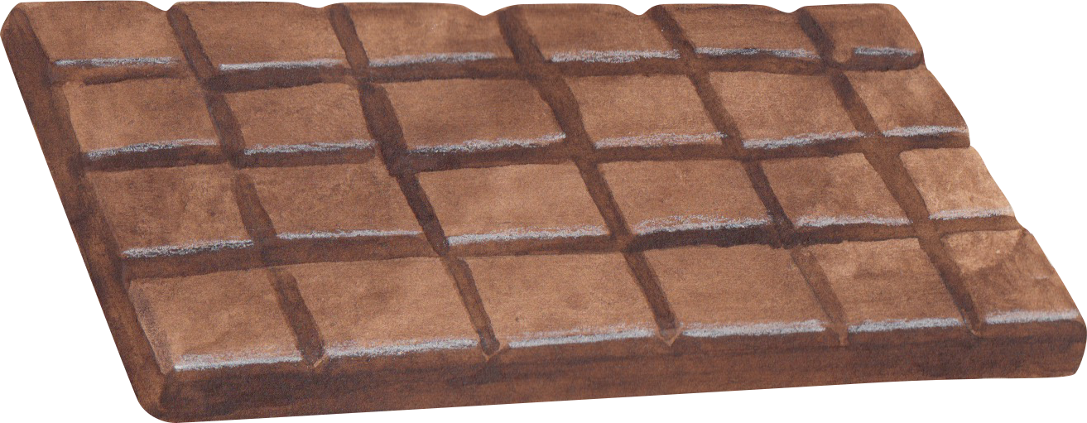
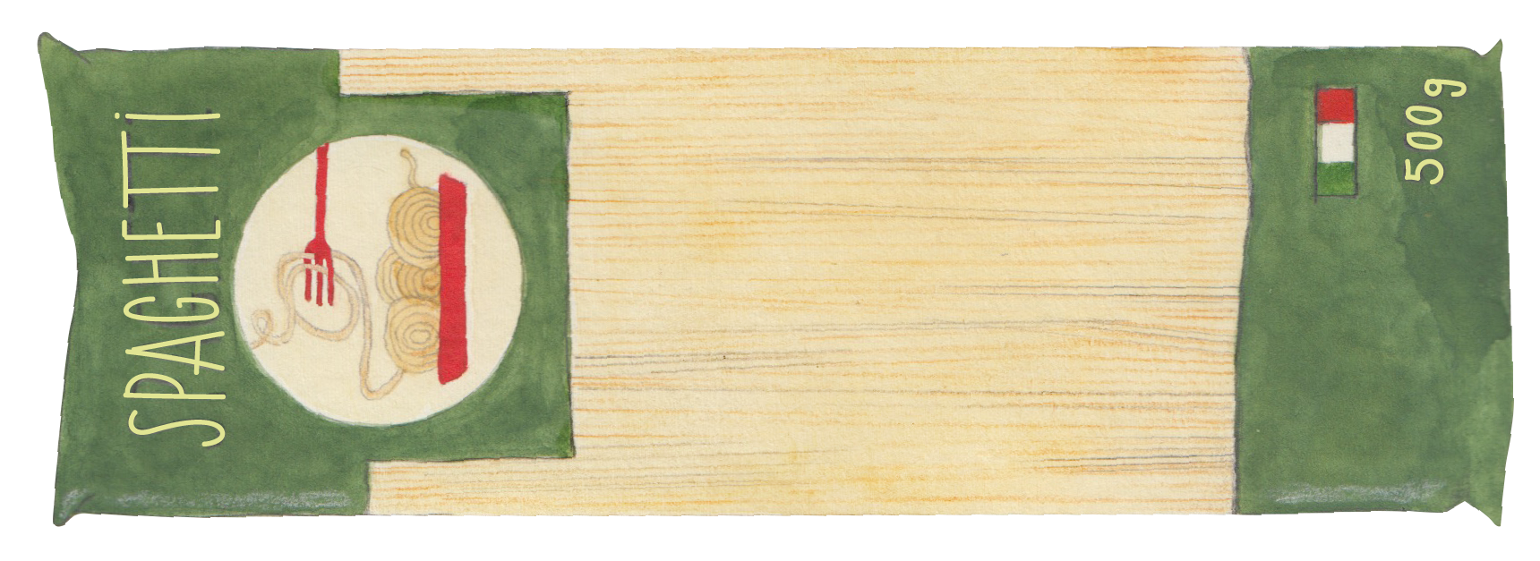
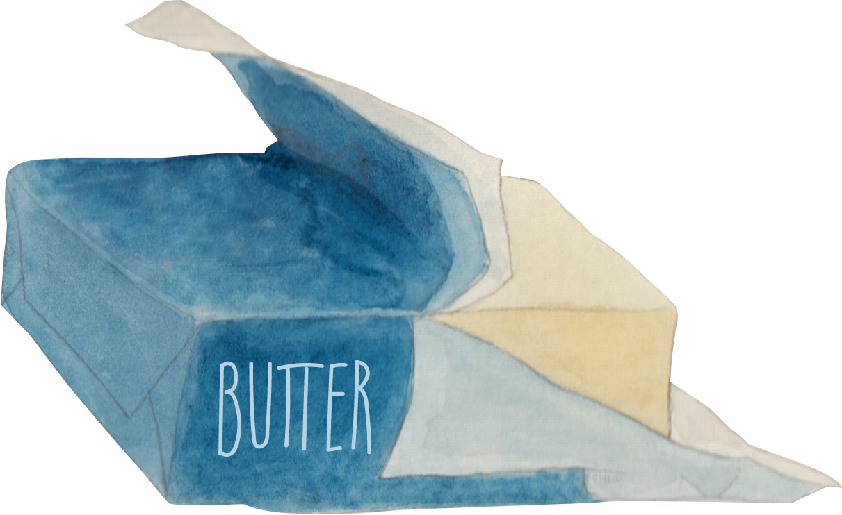
Wir messen
Noi măsurăm [noj massuram]
1g
10g
100g
die Büroklammer
das Backpulver
die Schokolade
Agrafa de birou
[agrafa de birou]
Praful de copt
[praful de kopt]
Ciocolata
[tschokolata]
250g
500g
1kg
die Butter
die Nudeln
das Mehl
Untul
[untul]
Pastele
[passtele]
Făina
[faina]

Slide 4
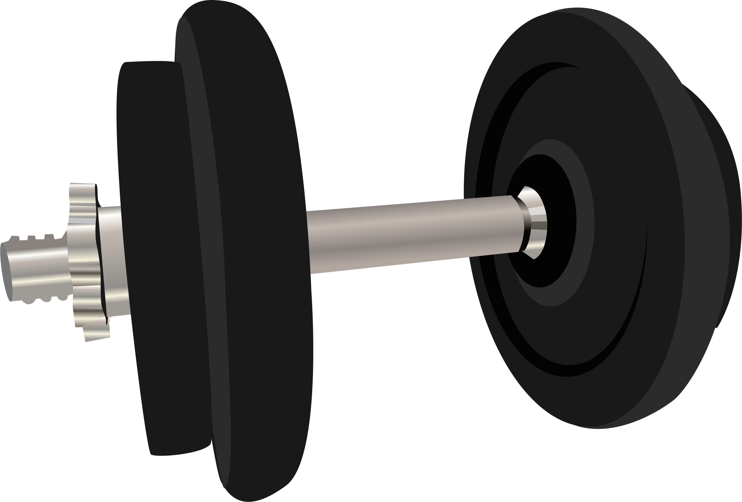
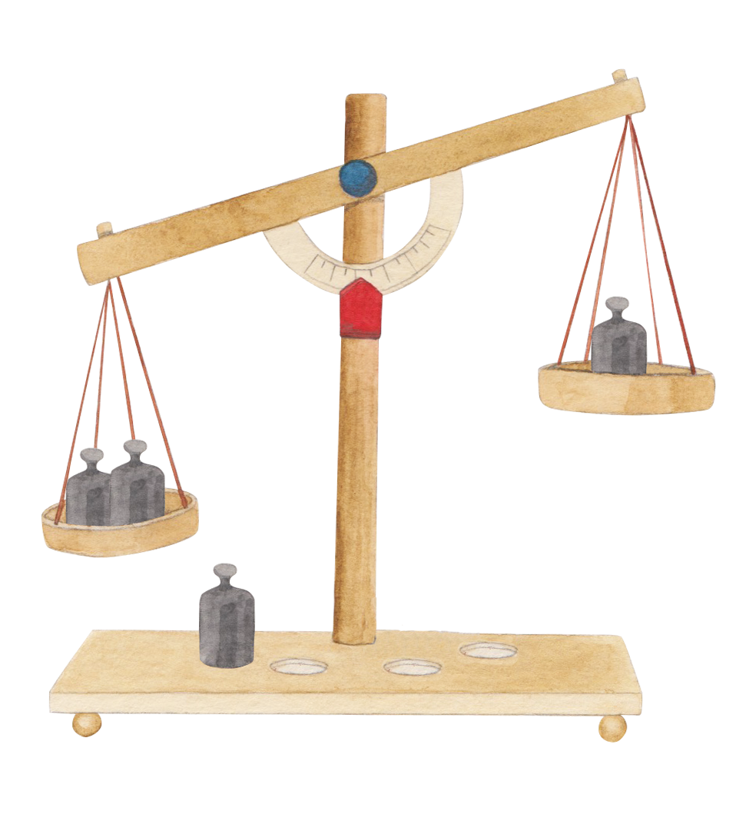
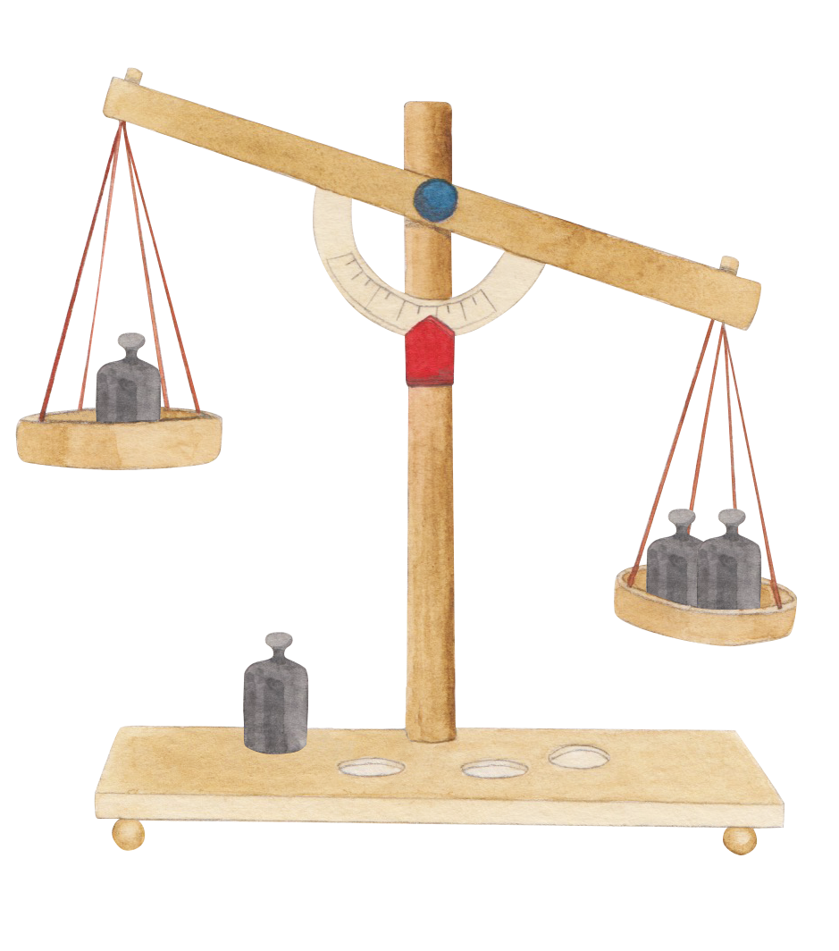
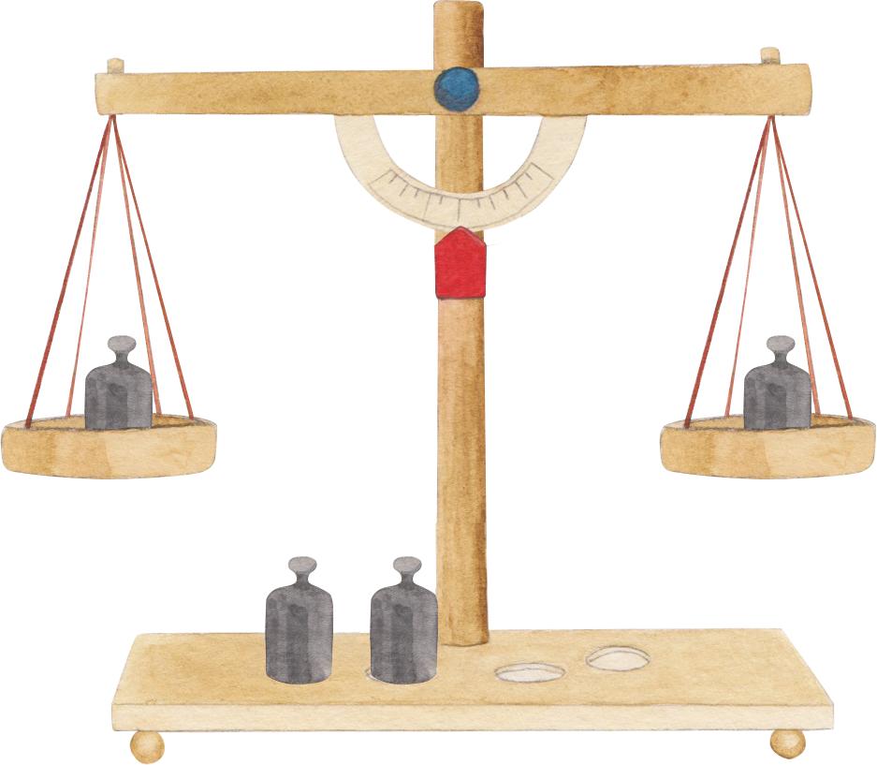
Wir messen
Noi măsurăm [noj massuram]
leicht
schwer
ușor [uschor]
greu [greu]
…ist leichter als…
…ist genauso schwer wie…
…ist schwerer als…
… este mai ușor decât…
[jesste mai uschor deküt]
… este la fel de ușor ca …
[jesste la fel de uschor ka]
… este mai greu decât …
[jesste mai greu deküt]

